Slide 1
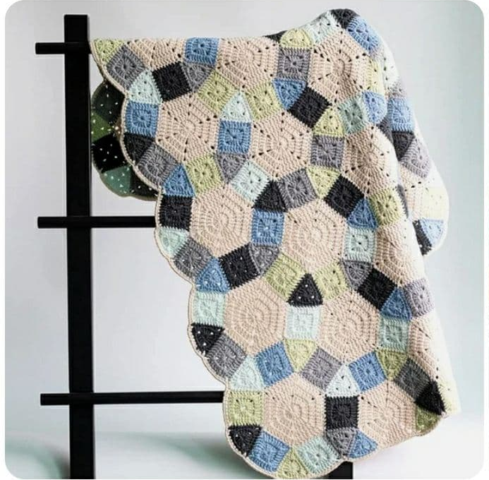
«Мир Пэчворка»
Руководитель объединений
«Шерстяная акварель»
«Подружки – рукодельницы»
Павлова Елена Николаевна

Slide 2
История вязания в стиле «Пэчворк»
Знакомимся, очень интересный метод вязания - пэчворк. Он представляет собой сочетание различных кусочков цветной материи с плетением сложных узоров и дальнейшим составлением из них красивого полотна. Вкратце ее можно охарактеризовать как простейший вид изобразительного искусства, который может освоить практически каждый. Для этого не нужно долго учиться и обладать какими-то уникальными талантами и умениями. Кроме того доступность освоения данного навыка обеспечивает возможность использования очень простых материалов из которых изготавливаются настоящие маленькие шедевры.
Свои корни этот способ берет еще из глубокой древности, и эти знания, передаваясь из поколения в поколение, дошли и до наших дней. Учеными обнаружены следы этого творчества практически у всех народов населяющих нашу планету. Этому свидетельствуют многочисленные археологические находки уникальных ковров, относящиеся еще к 980 году д.н.э. Изначально данное искусство стало развиваться в восточных странах и далее благодаря крестовым походам потихонечку перешло и в Европу. Дело в том, что европейские женщины не всегда могли выделить для этого достаточное количество времени. Поэтому популярность такого вязания в Европе была не столь ярко выражена. Но по истечении некоторого времени особенно в период эмиграции жителей в северную Америку этот вид творчества приобрел более массовое распространение.
В наши дни можно с уверенностью сказать, что такое направление в вязании переживает «второе рождение».

Slide 3
Инструменты

Slide 4
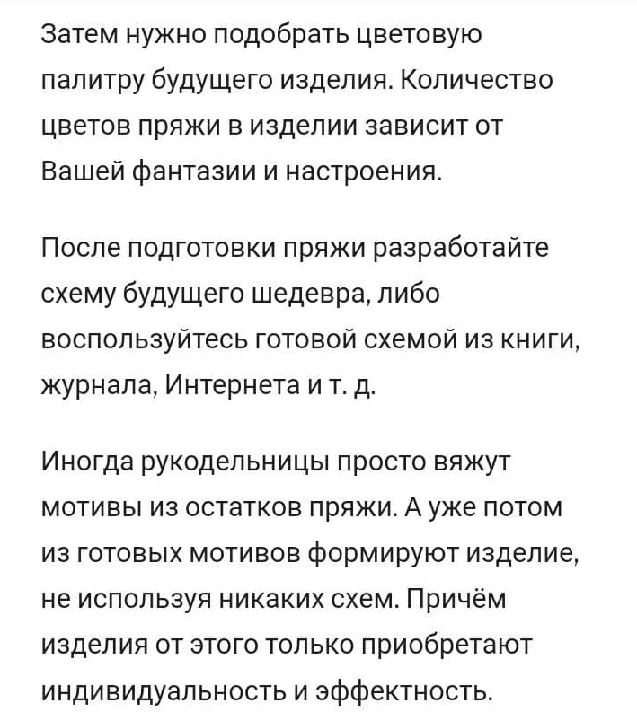
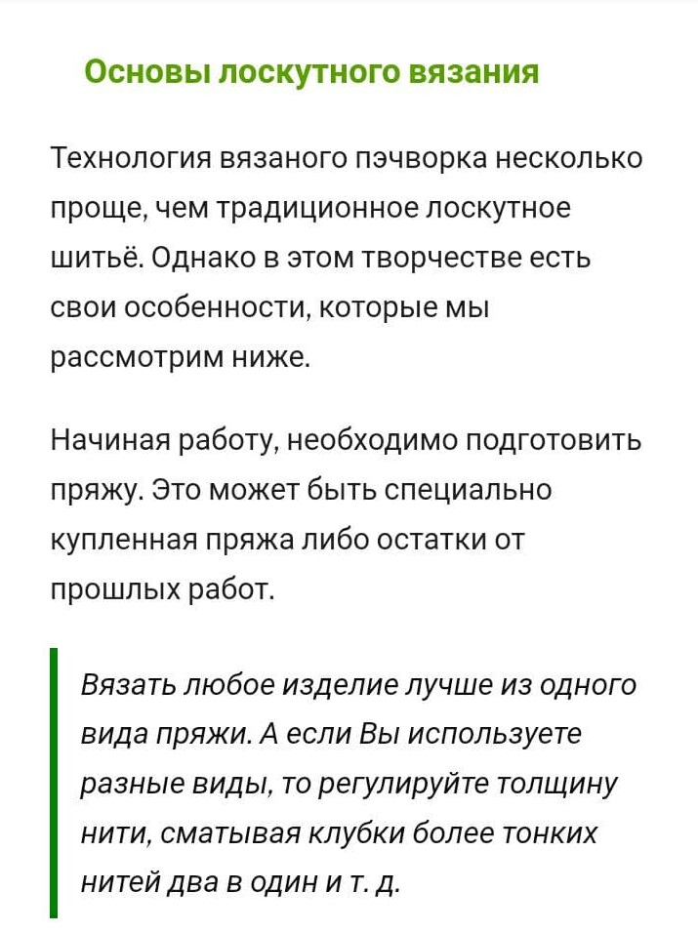
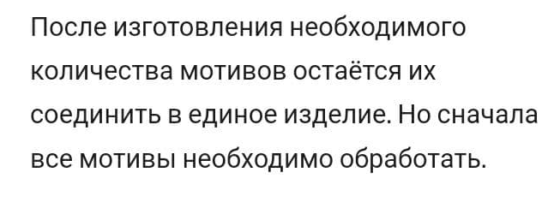
Основы

Slide 5
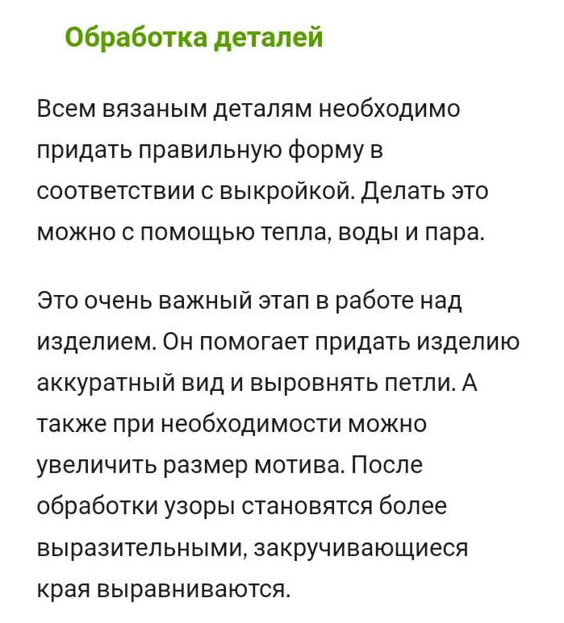
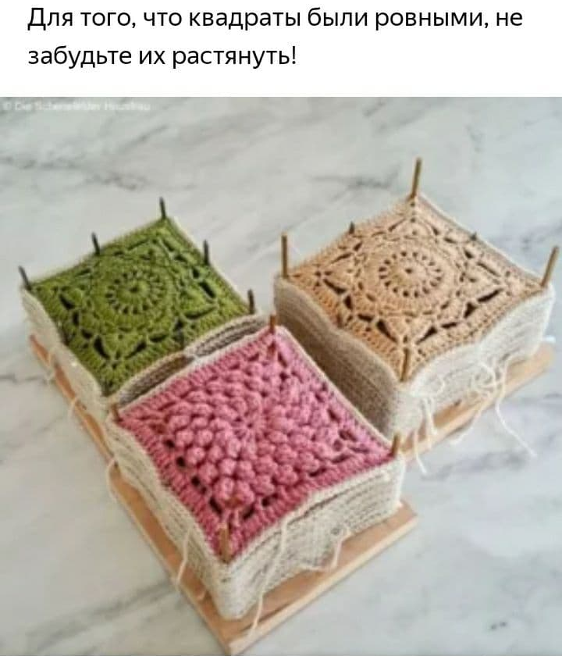
Обработка деталей

Slide 6
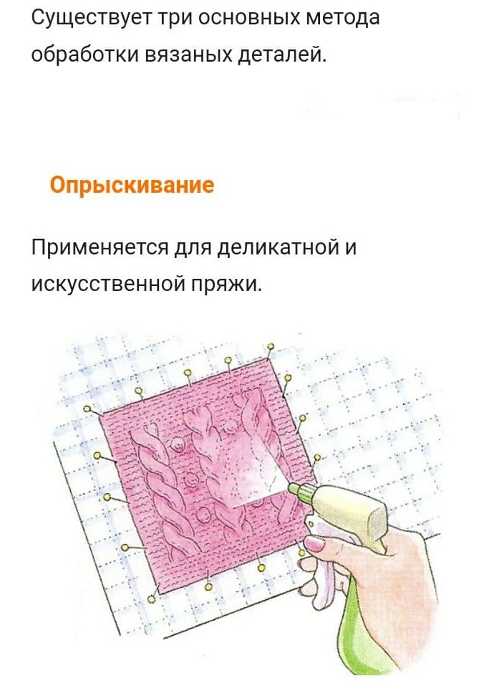
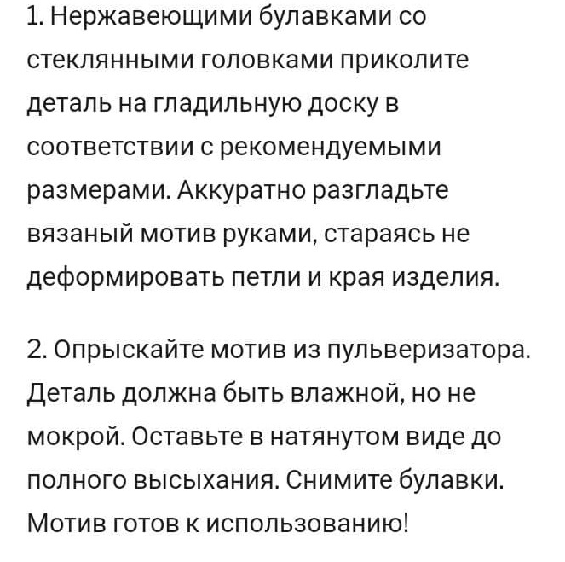
Методы обработки деталей 1. Метод опрыскивания

Slide 7
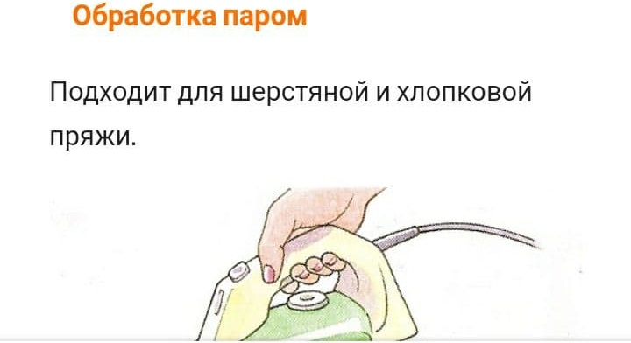
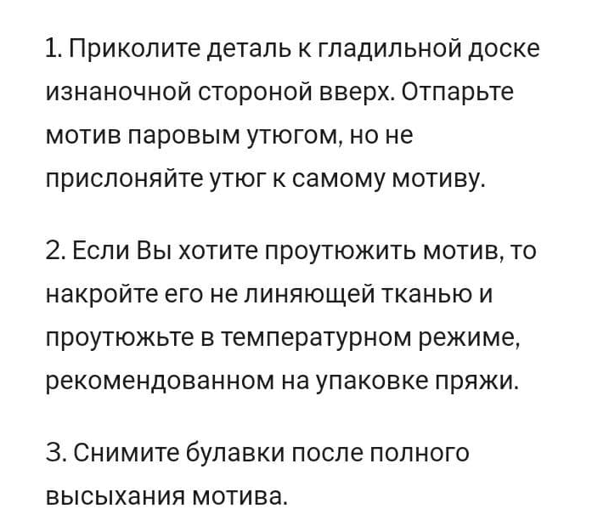
Методы обработки деталей 2. Метод обработки паром

Slide 8
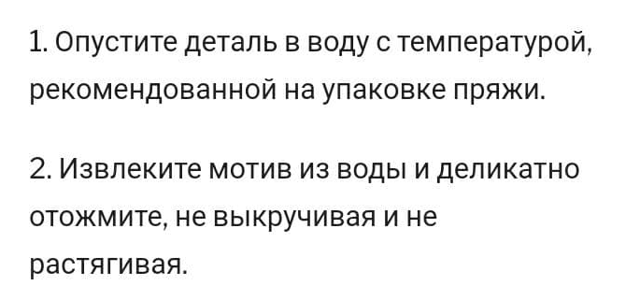
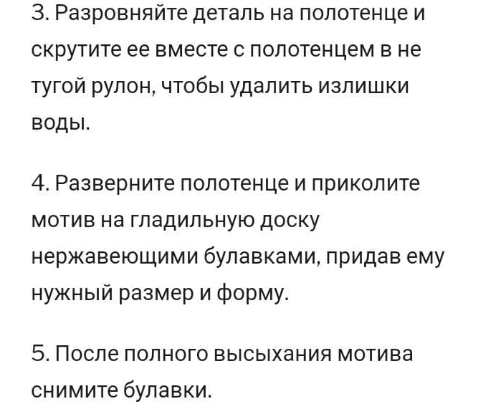
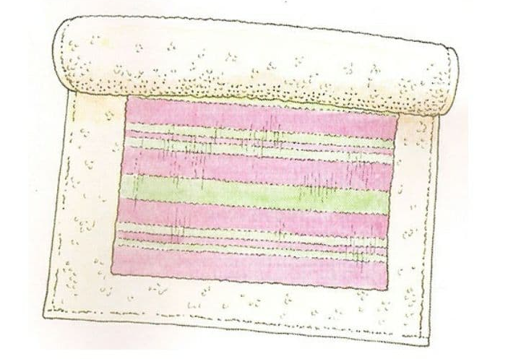
Методы обработки деталей 3. Мокрый способ

Slide 9
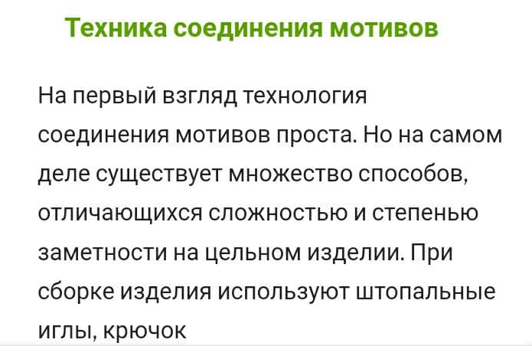
Техника соединения мотивов

Slide 10
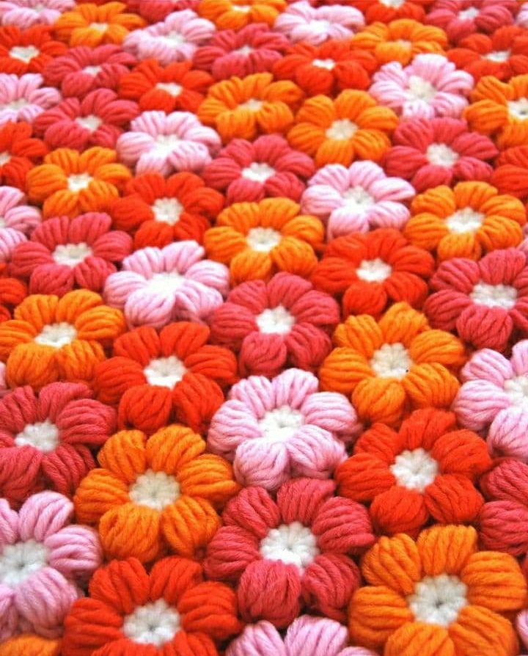
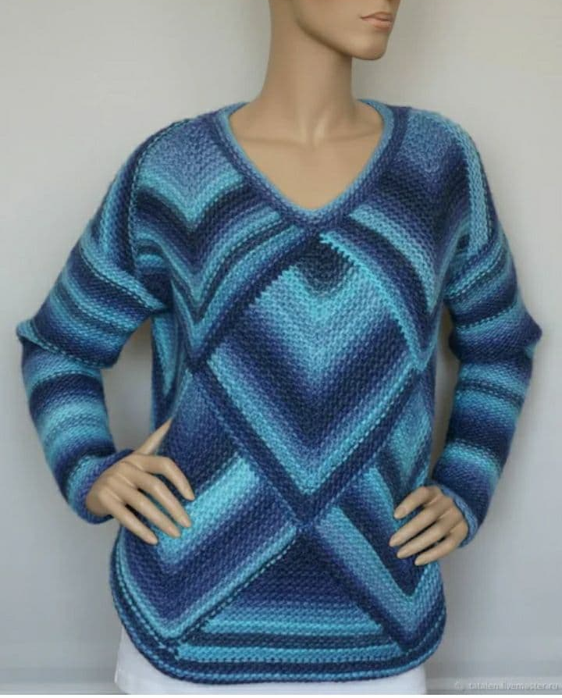

Slide 11
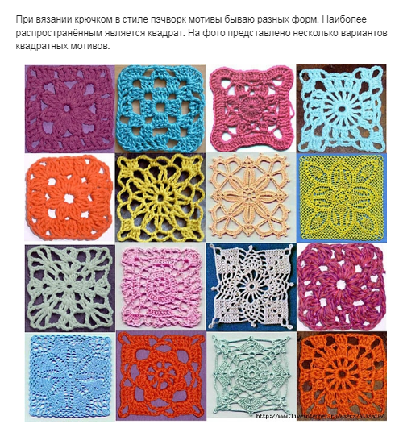
Пэчворк крючком
Также вяжут треугольники, шестиугольники, круги, пятиугольники, ромбы.
Наиболее популярными являются «Бабушкин квадрат», «африканский цветок» и мотивы с различными объемными цветами.

Slide 12
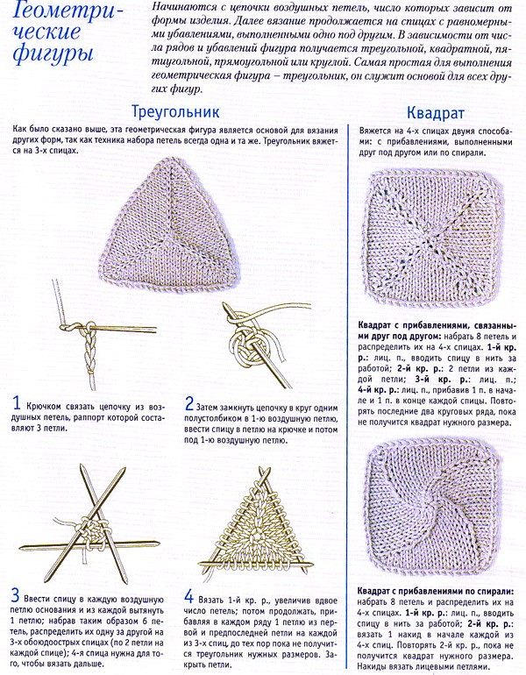
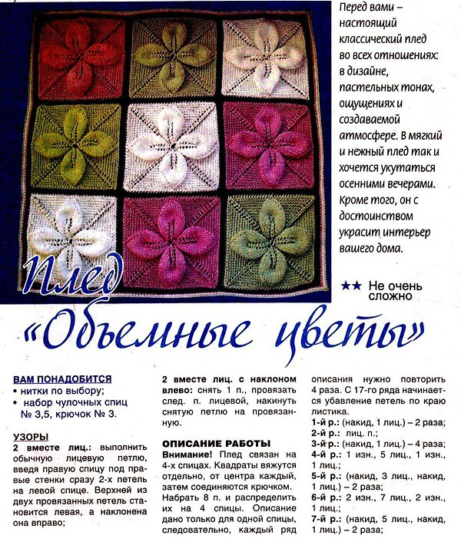
Пэчворк спицами

Slide 13
Секреты

Slide 14
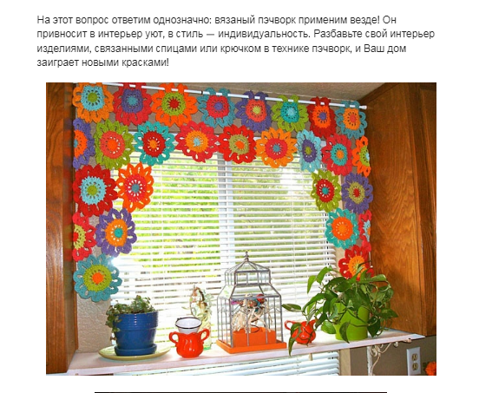
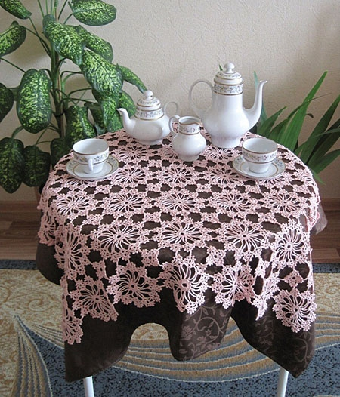
Применение

Slide 15
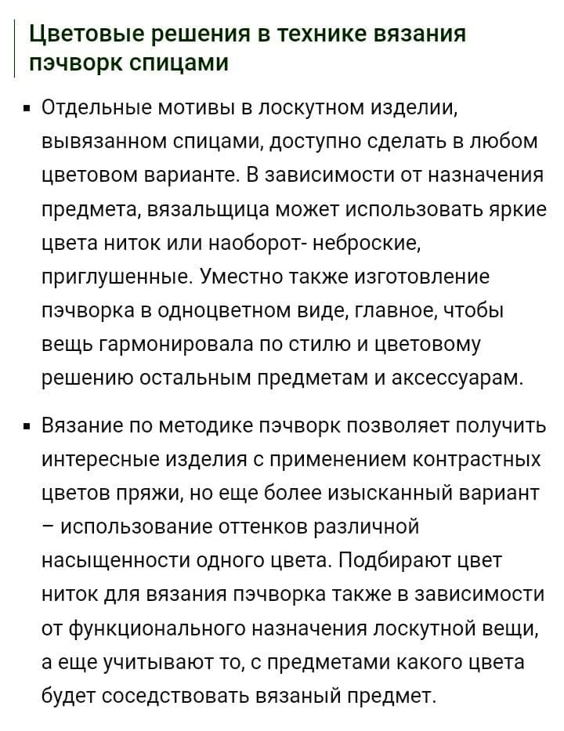
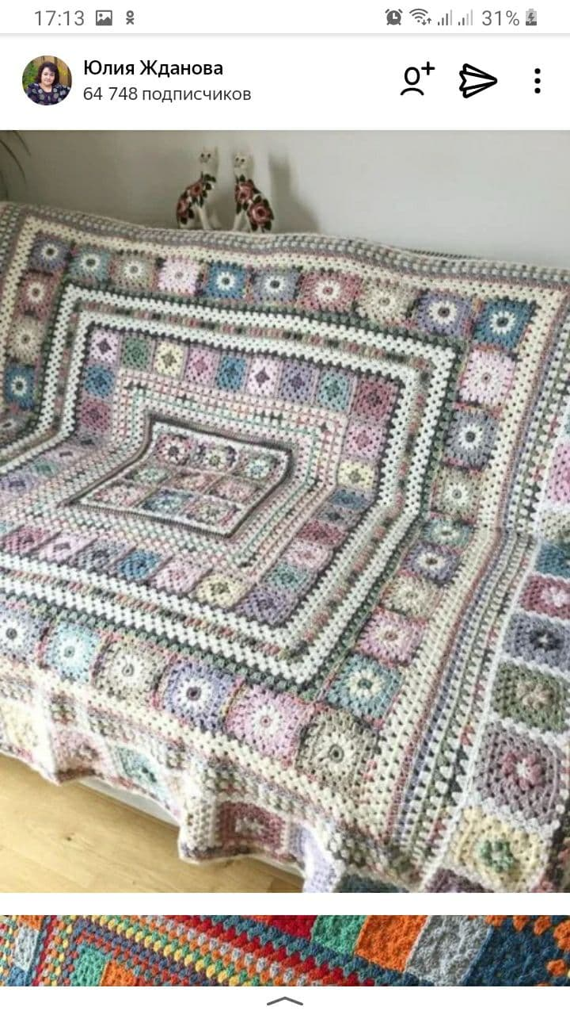
Цветовые решения

Slide 16
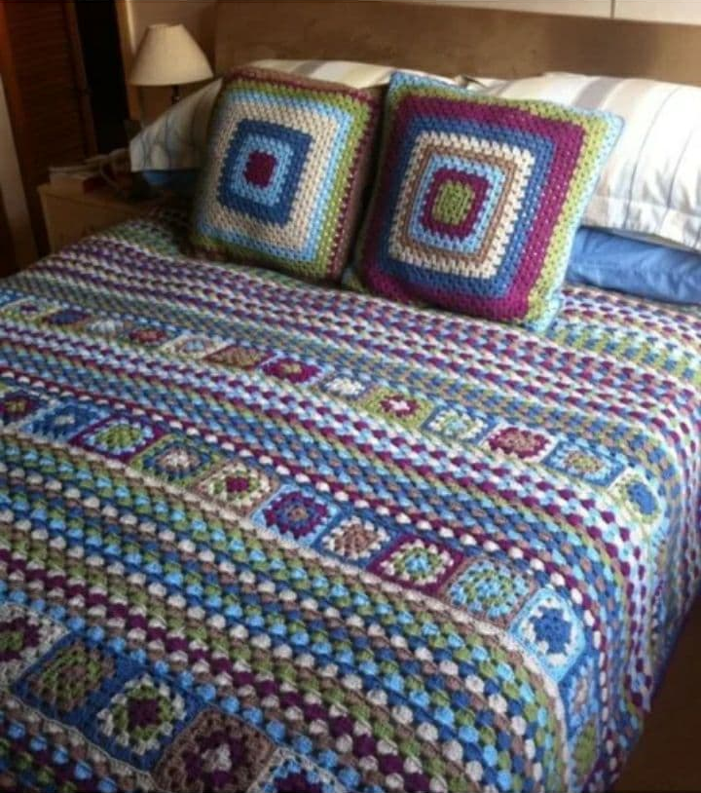
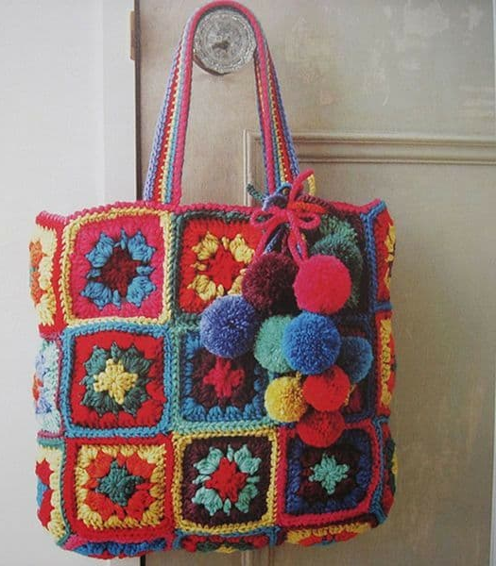
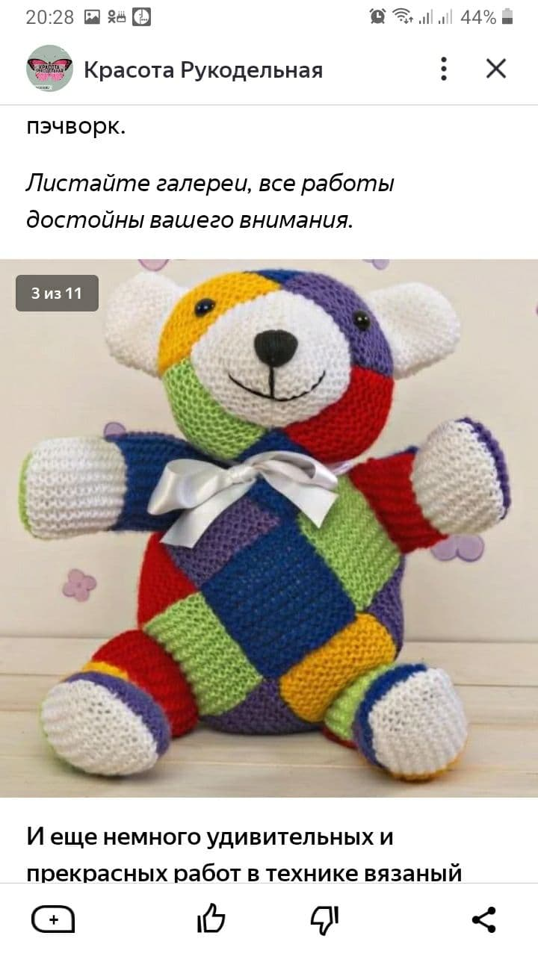
Галерея

Slide 17
Спасибо за внимание

